Slide 1
Diagramas de secuencia uml
Evelyn Velázquez herrera
Aldo Ignacio Teoba sanchez

Slide 2
Diagrama de secuencia
es un diagrama de interacción (dinámico).
muestra objetos como líneas de vida.
MUESTRA LAS interacciones en el tiempo como flechas.
desde la línea de vida origen hasta la línea de vida destino.
son buenos para mostrar qué objetos se comunican con qué otros objetos Y qué mensajes disparan esas comunicaciones.
no están pensados para mostrar la lógica de procedimientos complejos.

Slide 3
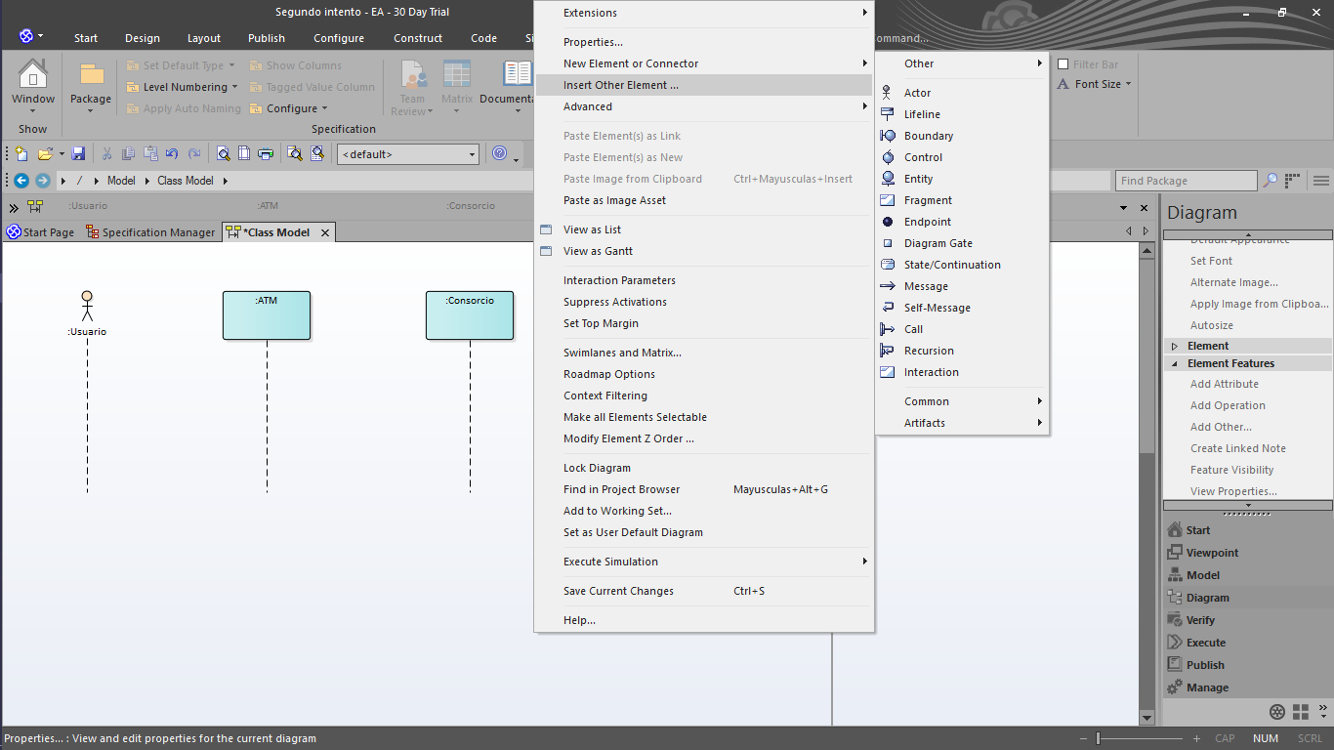

elementos
Lifeline: Línea vertical que representa la secuencia de eventos que se producen en un participante durante una interacción, mientras el tiempo avanza por la línea. Este participante puede ser una instancia de una clase, un componente o un actor.
Actor: Participante externo al sistema que está desarrollando.
Mensaje sincrónico: El remitente espera una respuesta a un mensaje sincrónico antes de continuar. El diagrama muestra la llamada y la devolución. Los mensajes sincrónicos se usan para representar llamadas de función ordinarias dentro de un programa, así como otros tipos de mensaje que se comportan de la misma manera.
Mensaje asincrónico: Mensaje que no requiere una respuesta para que el remitente continúe. Un mensaje asincrónico muestra solo una llamada del remitente. Se usa para representar la comunicación entre subprocesos diferentes o la creación de un nuevo subproceso

Slide 4
elementos
Ocurrencia de ejecución: Rectángulo sombreado vertical que aparece en la línea de vida de un participante y representa el período en el que el participante ejecuta una operación.
Mensaje de devolución de llamada: Mensaje que se devuelve a un participante que espera la devolución de una llamada anterior. La ocurrencia de ejecución resultante aparece encima de la que ya existe.
Mensaje propio: Mensaje de un participante a sí mismo. La ocurrencia de ejecución resultante aparece encima de la ejecución de envío.
Mensaje de creación: Mensaje que crea un participante. Si un participante recibe un mensaje de creación, este debe ser el primero que reciba.
Mensaje encontrado: Mensaje asincrónico de un participante desconocido o no especificado.

Slide 5
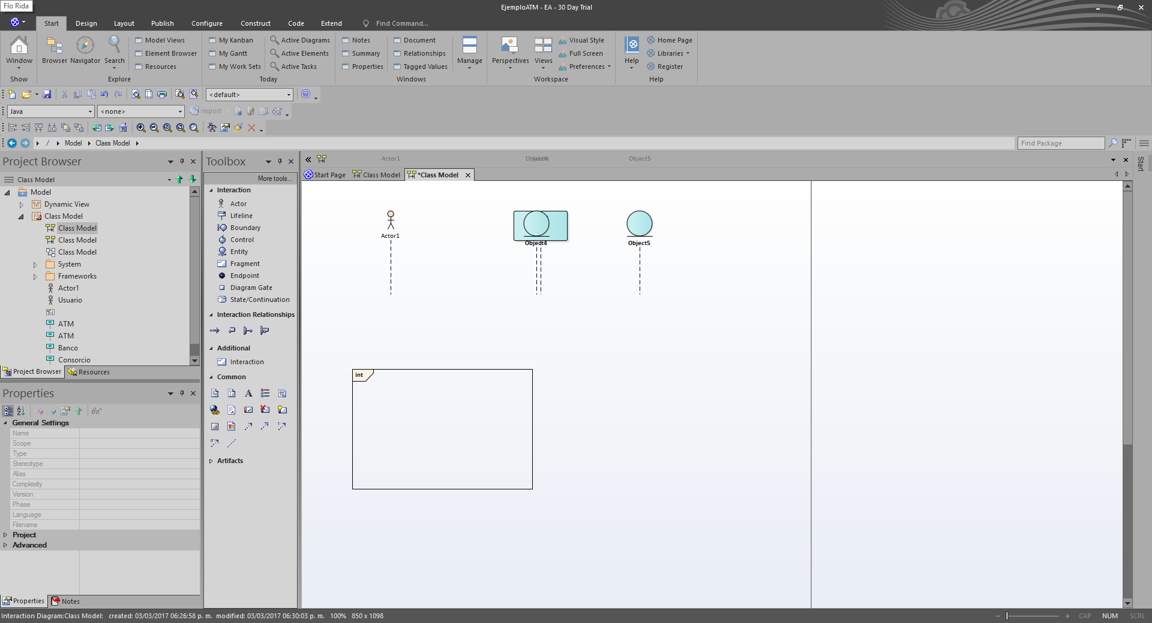
elementos
Mensaje perdido: Mensaje asincrónico a un participante desconocido o no especificado.
Comentario: Se puede asociar un comentario a cualquier punto de una línea de vida.
Interacción Use: Contiene una secuencia de mensajes definidos en otro diagrama.
Fragmento combinado: Colección de fragmentos. Cada fragmento puede incluir uno o varios mensajes. Hay varios tipos de fragmentos combinados.
Restricción de fragmentos: Se puede usar para indicar una condición sobre si tendrá lugar el fragmento.
Evento de destrucción: Representa el punto en el que el objeto se ha eliminado o ya no es accesible. Aparece en la parte inferior de cada línea de vida.
Interacción: Colección de mensajes y líneas de vida que se muestra en el diagrama de secuencia.

Slide 6
notación
Un diagrama de secuencia tiene dos dimensiones:
1) la dimensión vertical representa el tiempo
2) la dimensión horizontal representa los diferentes casos.
Normalmente el tiempo avanza hacia abajo

Slide 7
